Slide 1
Uncertainty of LLMs
李浩东
Notes:
人类区别于人工智能的一个因素就是可以以各种方法传达自身对于决策的不确定性。比如我有80%的把握认为这个答案是正确的。
所以，对于人工智能来说，可靠地量化模型的不确定性有助于帮助人类理性的采纳模型的决策。
换言之获得模型的置信度估计可以为其决策的可靠性进行风险评估或者达到错误纠正的目的。
对于传统深度神经网络模型的uncertainty主要依赖于模型的logic，但是随着LLM的兴起，诸如贝叶斯神经网络等量化方法已经不适用了。我们主要关注的在于探究新的不确定性量化方法。

Slide 2
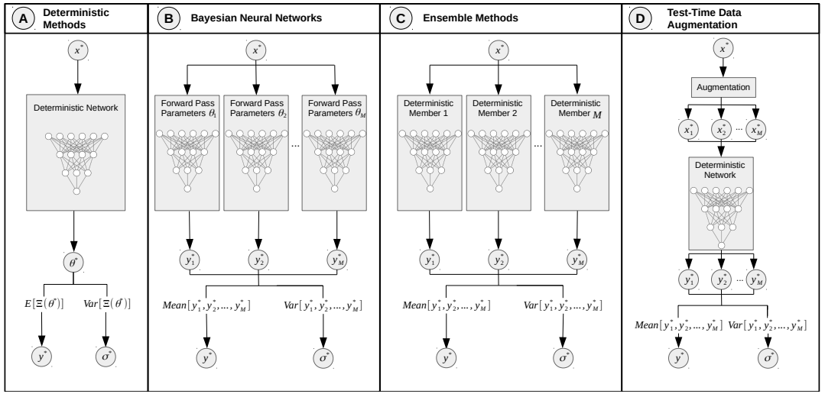
Uncertainty of DNNs
Notes:
针对传统dnn的不确定性的量化方法有4类，分别是
：：：：：：：：
对于一个二分类任务或者回归任务，通过方法可以得到一组预测值。我们通过计算这组预测值的熵、散度等指标就是不确定性的指标值
对于一个多分类任务，输出是一个softmax输出，我们可以计算比如KL散度、汉明距离等指标作为不确定性的量化

Slide 3
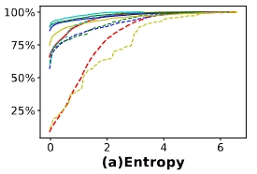
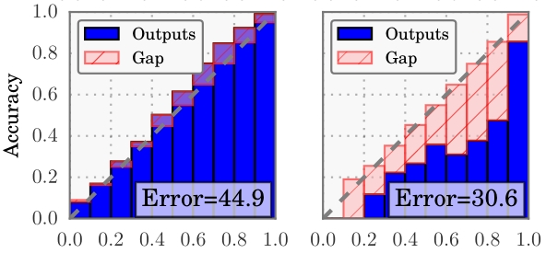
Estimation
Calibration
Expected Calibration Error（ECE）
Notes:
不确定性大致有两个应用方向
1.评估不确定性进行特殊样本的检测。比如不同源样本，对抗样本等等。因为这些样本的不确定性指标都会比普通样本的高
2.不确定性校准。校准的定义是预测置信度与事件发生的真实概率的匹配程度，二者相等即为well-calibrated，否则就存在calobration error。
校准的目的在于获得一个更加可信的模型。
白话来说就是希望模型给出的样本不确定性为90%的样本中，有90%是正确的。不确定性为10%的样本中，就有10%是正确的。

Slide 4
Introduction
Using model logits for LLMs presents several limitations：
1） logits imply overconfidence in many cases
2） logits only capture the model’s uncertainty regarding next the token rather than
providing an assessment of the reliability of a specific claim, which is the
behavior desired in human-like responses.
3） the rise of closed-source LLMs, such as GPT-3.5 and GPT-4 with commercialized
APIs only allowing textual inputs and outputs, lacks access to model logits or
embeddings.
Notes:
传统深度神经网络模型的uncertainty主要依赖于模型的logic，对于诸如GPT2的大模型，他的输出可以被认为是一个词汇表长度比如3万的多分类任务，但是LLM使用logic的限制主要体现在：
1：logit输出在许多情况下是过度自信的，所以直接使用LLM的logit输出是不准确的
2：logic仅反应了LLM对于下一个token的信心，而不是对整个回答的置信度。
3：商业化闭源大模型的兴起，chatgpt仅允许文本的输入和输出，缺乏用户对模型logic的访问
因此，这些限制需要非基于logit的方法来引出LLM中的不确定性，称为置信度引出。

Slide 5
Uncertainty estimation method for LLMs
Calibration:
Temperature scaling, label smoothing and knowledge distillation.
Conformal Prediction
Verbalised Uncertainty
Other:
Ensemble models
Notes:
我将现存的针对大模型的量化分为两类，一类是针对可微调的开源大模型，一种是针对比如chatgpt这种黑盒大模型
开源大模型可做的操作有微调模型、获取中间层输出等方式。
黑盒大模型可以使用prompt激发，或者采用温度的方式，top-k的方法来获得模型对于一个问题的多个反馈，从而量化这些反馈的差异
黑盒大模型的一个缺点还是只能获得自然语言的答案，那么如何量化答案之间的差异性也是一个问题，常见的方式是使用bert模型。
现有的主要方法大致有：
1.无参数的后校准的方法 初衷是认为模型的logit输出是over-confident的，所以可以通过一些数学方法，比如温度校准，标签平滑和知识蒸馏等方式对模型输出的logit进行校准
2.共形预测（conformal prediction）是一个量化机器学习分类器（包括深度神经网络）不确定性的框架，我查到的共性预测大致有两种做法，一种是基于算法生成多个测试样本
3.语言激发的不确定性，可以通过微调或者提示的方式让模型给出自身的不确定性
4.还有一些其他的方法比如集成模型的方式

Slide 6
Open source LLM

Slide 7
Ensemble Models
[Uncertainty Estimation for Language Reward Models]
初始参数不同
微调轮次
微调的数据是从同一数据集中分割的
……
Shortcoming: compute resources and time

Slide 8
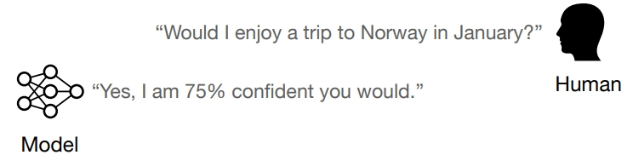
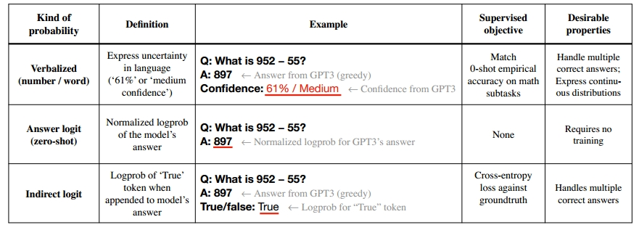
Teaching models to express their uncertainty in words
3 Kinds of Probability

Slide 9
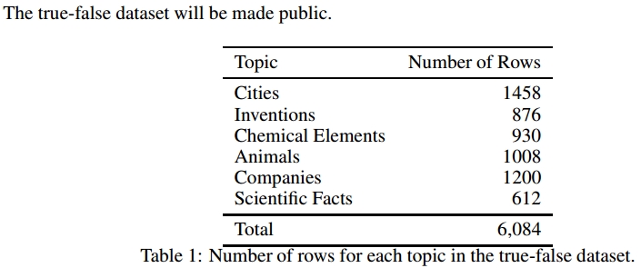
The Internal State of an LLM Knows When its Lying
The True-False Dataset

Slide 10

Conformal Prediction
CP是一种使用模型预测准确率的方法，大致过程如下：
使用训练集训练出一个模型，此处简称原模型
使用训练集的数据以及原模型对训练集作出的预测相结合作为训练集，训练出一个新的模型（此处称为CP模型）
CP模型的输入特征可以与原模型的输入不同（两个模型的特征相关但不一定要完全一致）
CP模型的输出是1个置信度和1个不一致程度。CP模型直接使用新模型去拟合原模型输出是否与真实y值不一致的程度（如直接拟合差值的绝对值等，原论文中未出现明确的方法）
然后会通过公式将该值映射到0~1之间的值：
可以看到，该映射将α按样本的数量等距映射到0~1之间，并且α的值越大，映射出的p值越小；因为α是不一致性，那么p值就用来衡量一致性的大小。
经过以上步骤，我们得到了一个可以判断原模型是否准确的CP模型。

Slide 11
Black-box LLM

Slide 12
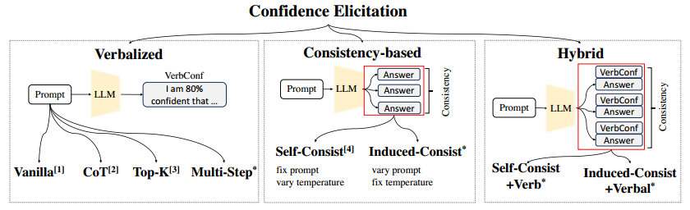
Can LLMs Express Their Uncertainty? An Empirical Evaluation of Confidence Elicitation in LLMs
Notes:
1.基于人类专家的建议模式，会给出对于一个建议的信心。这种语言信心模式期望LLM直接给出答案的不确定性或置信度。
在这个阶段中，作者探讨了如何引导LLM口头表达他们的信心。总共包含四种模型
白板模式、基于思维链的、基于多步骤的和基于top-k的四种语言自信
1)白板模式就是直接要求模型给出置信度的输出，在提示prompt中给出要求
2)基于思维链的方式，诱导方式已经被证明可以有效地诱导模型给出更正确的推理，并且提升了准确率。
3)Top-k，提示LLM生成给定问题的前K个猜测，每个猜测都附有相应的概率，指示其置信水平（以0%至100%的百分比表示）。
2.基于自洽性的采样方法有差别，总结为两种，一种是自一致性，一种是诱导一致性
自一致性最初是为了提升模型的准确率，然而这也体现了基于集成的方式来量化不确定性。
这种方式关键在于使用相同的提示，但是采样的温度T是不同的，也就是说选取答案的时候不是基于贪心策略，而是从top-K的答案中采样选取。
诱导不确定性的灵感来源于人类在回答问题时的不确定性，在回答之前给出不同的诱导，可能导致回答的巨大差异。换言之，当模型对于问题的答案有足够的信心时，无论给出什么诱导，模型的回答总会是一致的。
这种差异主要在于不同提示给出的造成的差异性
3. 探索这些不确定性方法之间的潜在协同作用，即口头表达的信心和一致性是否可以相互补充。
通过结合两者的优势，提出了一种新的方法，称为言语一致性混合置信。
口头化方法、基于一致性的方法组合起来。

Slide 13
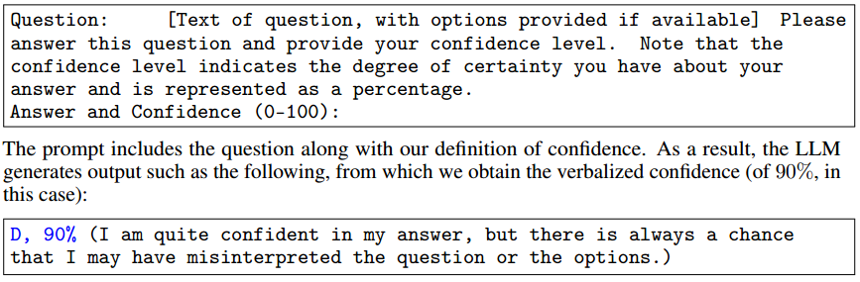
Can LLMs Express Their Uncertainty? An Empirical Evaluation of Confidence Elicitation in LLMs
Confidence Elicitation Methods —— Verbalized Confidence
vanilla verbalized confidence
Notes:
这种方式就是直接要求模型给出置信度的输出，在提示prompt中给出要求

Slide 14
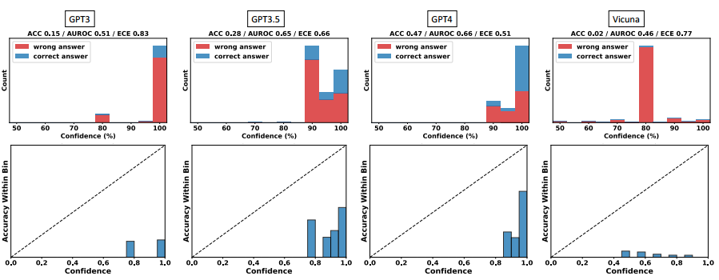
Can LLMs Express Their Uncertainty? An Empirical Evaluation of Confidence Elicitation in LLMs
Confidence Elicitation Methods —— Verbalized Confidence
Notes:
本图表示在数据集GSM8K上的四个模型在vanilla提示下的置信度分布，第一行中，大多数样本属于80%-100%这个区间中。
第二行中表示相对于的置信度分布区间上，结果正确样本占比，准确率远远小于其相应的置信度，也就是说存在显著的过度自信。
这种方法的目的就是将推理过程分解为多个步骤并提取每个步骤的置信度是否可以环节这种过度自信的情况，换言之提升言语置信度的整体的质量
作者这种情况是基于一种假设：深入了解每一个推理步骤的信心，可能会对得到对最终结果不确定性更加精确的量化。

Slide 15
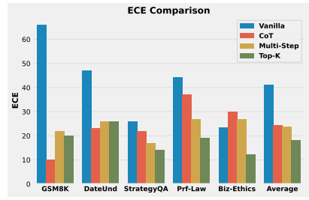
Can LLMs Express Their Uncertainty? An Empirical Evaluation of Confidence Elicitation in LLMs
Notes:
对于模型gpt3.5，在六个数据集上，对于ece和roc这两个模型性能指标，top-k这种方式在增加模型的性能上效果最好

Slide 16
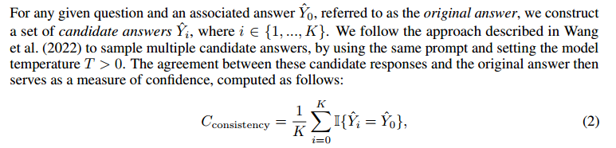
Can LLMs Express Their Uncertainty? An Empirical Evaluation of Confidence Elicitation in LLMs
Consistency-based Confidence —— self-consistency
Consistency-based Confidence —— Induced Consistency
Notes:
模型不确定性的另一个关键指标是模型为给定问题提供的多个回答之间的一致性。这种方法与基于回归值的不确定性估计方法中广泛探索的原则一致，
如MCDropout和Deep Ensemble。将这一概念扩展到一个非基于logit的环境中，专门为LLM量身定制。
基于自洽性的采样方法有差别，总结为两种，一种是自一致性，一种是诱导一致性
自一致性最初是为了提升模型的准确率，然而这也体现了基于集成的方式来量化不确定性。
这种方式关键在于使用相同的提示，但是采样的温度T是不同的，也就是说选取答案的时候不是基于贪心策略，而是从top-K的答案中采样选取。
诱导不确定性的灵感来源于人类在回答问题时的不确定性，在回答之前给出不同的诱导，可能导致回答的巨大差异。换言之，当模型对于问题的答案有足够的信心时，无论给出什么诱导，模型的回答总会是一致的。
这种差异主要在于不同提示给出的造成的差异性。这个工作之前我也有做过

Slide 17

GENERATING WITH CONFIDENCE: UNCERTAINTY QUANTIFICATION FOR
BLACK-BOX LARGE LANGUAGE MODELS
For Natural Language Generation (NLG)
MEASURING RESPONSE SIMILARITIES
Jaccard Similarity
Natural Language Inference (NLI)
DeBERTalarge model
Notes:
第一步，对于给定的输入可以生成多个回复
第二步，计算这多个响应之间的相似性得分
第三步，使用这些相似值来计算不确定性得分
Jaccard相似性表示的是单词个体之间的相似性，并没有包含语义之间的相似性，尤其是对于否定（not）这样的信息是无法捕捉的
自然语言推断是采用bert模型对两个句子进行相似性评分

Slide 18
GENERATING WITH CONFIDENCE: UNCERTAINTY QUANTIFICATION FOR
BLACK-BOX LARGE LANGUAGE MODELS
For Natural Language Generation (NLG)
ESTIMATING UNCERTAINTY FROM SIMILARITIES
Semantic Sets
Notes:
语义相似集，就是将对一个问题的回答按照语义分为几个相似集。比如中国的首都是哪里？北京。中国的首都是北京，上海。前两个就是一个集合，上海是一个集合。
然后计算集合熵来作为不确定性。

Slide 19
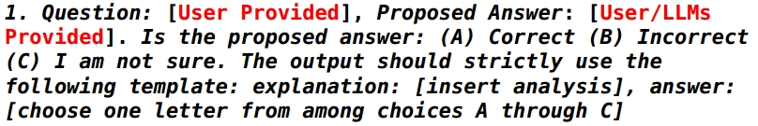
QUANTIFYING UNCERTAINTY IN ANSWERS FROM ANY LANGUAGE MODEL AND ENHANCING THEIR TRUSTWORTHINESS
Our confidence assessment derives from two factors:
Observed Consistency and Self-reflection Certainty,
which respectively are extrinsic and intrinsic evaluations of LLM confidence.
OBSERVED CONSISTENCY
The first critical measure of model uncertainty is contradiction score amongst possible answers LLMs
gives to a particular input questions.
increasing the temperature values
modify the prompt
SELF-REFLECTION CERTAINTY
Notes:
我们的置信度评估源于两个因素：观察一致性和自我反思确定性，这两个因素分别是LLM置信度的外在和内在评估。
由于训练有素的LLM在被问及未充分指定的问题或其训练数据中未包含的内容时，应考虑多个不同的答案，因此观察一致性从外部衡量LLM是否发现多个相互矛盾的答案可能是好的答案。由于有效的LLM可以合理地评估来自任意代理的文本，自反射确定性直接要求LLM从本质上反思其先前生成的答案是否正确，以及它对此有多自信
模型不确定性的第一个关键衡量标准是LLM对特定输入问题给出的可能答案之间的矛盾得分。观察到的一致性是由与LLM重复交互的用户执行的外部置信度评估。如果一个模型表现出很强的观察一致性，那么它就不太可能呈现出与其初始答案截然不同的替代反应。
实验验证得到，如果使用其他工作中的0-100这种连续数字来表征不确定性，模型的回答大部分会集中在90-100，这也是over-confident，如果使用这种人为定级的方式，模型over-confident会缓解。

Slide 20
Applications
Truthfulness：calibration uncertainty of LLM
Honesty: error detection
Out of Distribution Detection
Robust training: Active Learning
Evaluate LLM

